Slide 1
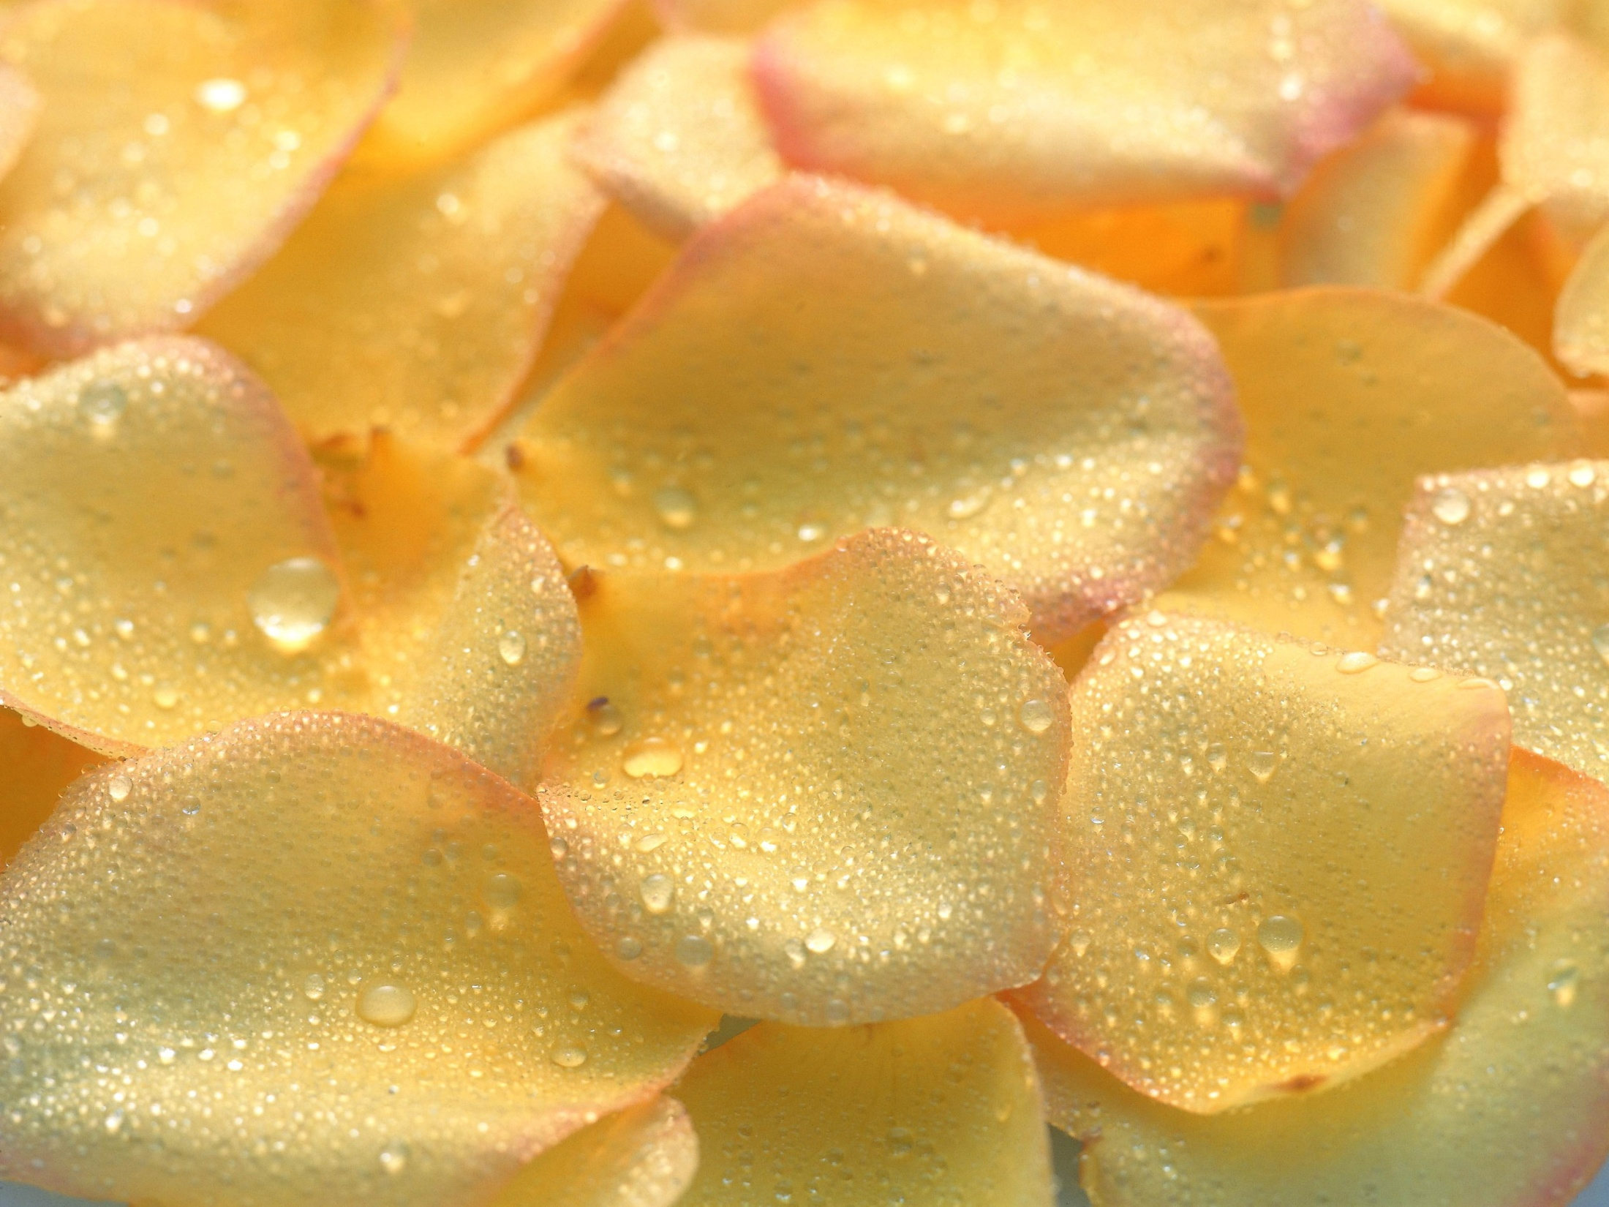
Ароматерапия
Подготовлена ученицей 10 класса
Гавран Евгенией

Slide 2
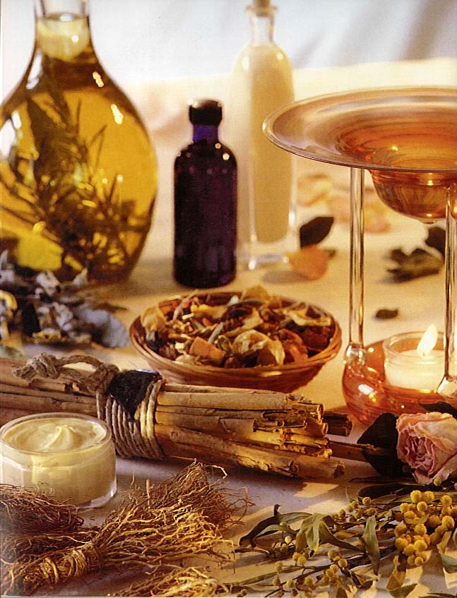
Актуальность темы
Являясь ученицей 10 класса, я думаю о своей будущей профессии. Моя мечта-стать врачом. Помогать людям, сохранять их здоровье.
Помимо традиционной медицины, в здоровьесбережении, существуют нетрадиционные методы. Одним из них является ароматерапия.
Ароматерапия – древнее искусство использования эфирных масел для улучшения психического и физического здоровья, косметического ухода за телом.
Ароматерапия становиться всё более актуальной. Производство масел увеличивается с каждым днем и все потому, что они являются экологически чистыми компонентами и благотворно влияют на человека. Началось возрождение лечения ароматическими маслами.
Современный расцвет ароматерапии является результатом объединения опыта и современных научных достижений. Изучая мир ароматерапии, мы попадаем в мир запахов и ощущений, постигаем их тайное значение.

Slide 3
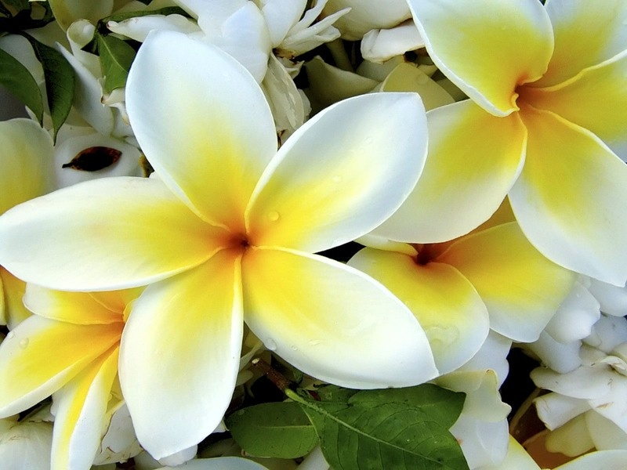
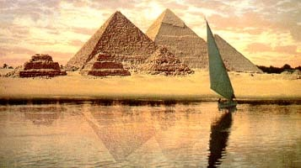
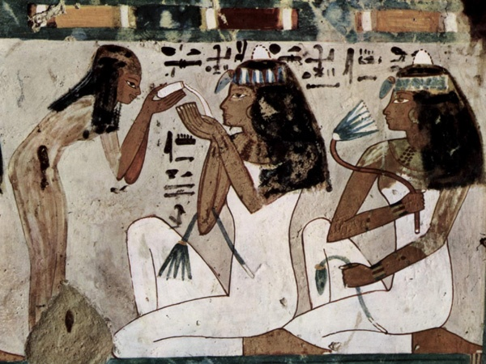
Первые сведенья
Первыми извлекли из растений их ароматические составляющие египтяне. Они применяли пахучие вещества для религиозных обрядов, ритуалов, бальзамирования, в лечебно-терапевтических и косметических целях.
Термин “ароматерапия”появился в 1928 г. Автор - французский химик Гаттфосс. Получив сильный ожог руки, он случайно нанес на рану масло лаванды. Ожег быстро зажил, а шрама не осталось. Так началось изучение действий ароматических масел химиками и медиками. Биохимики установили, что природные цельные масла действуют эффективней, чем их синтетические аналоги.

Slide 4
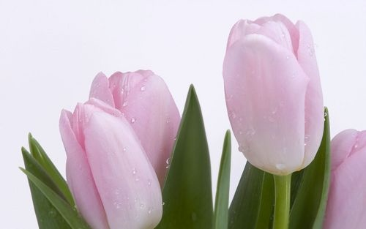
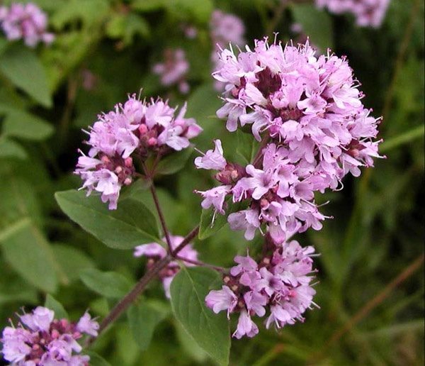
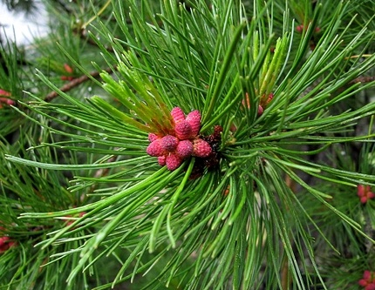
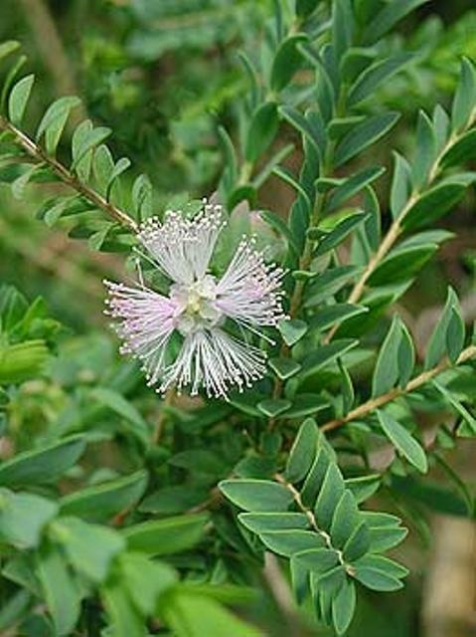
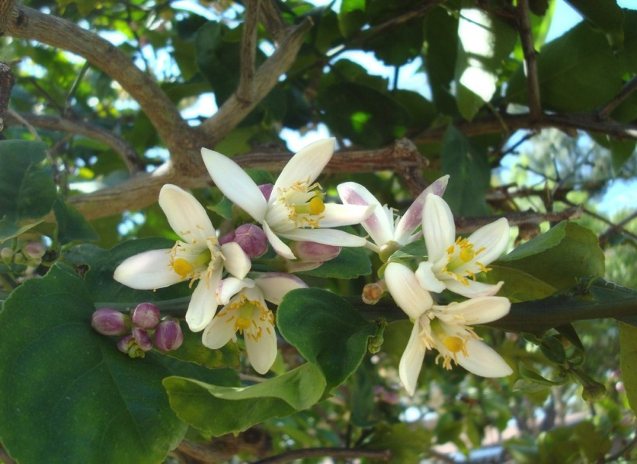
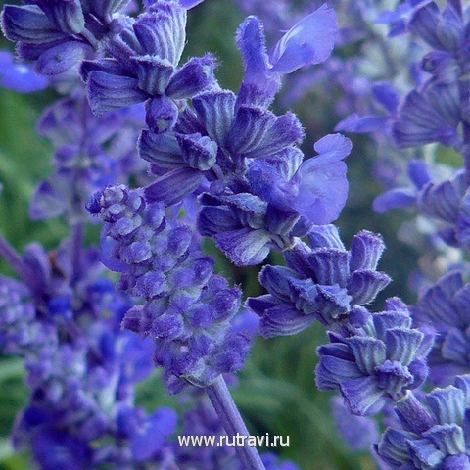
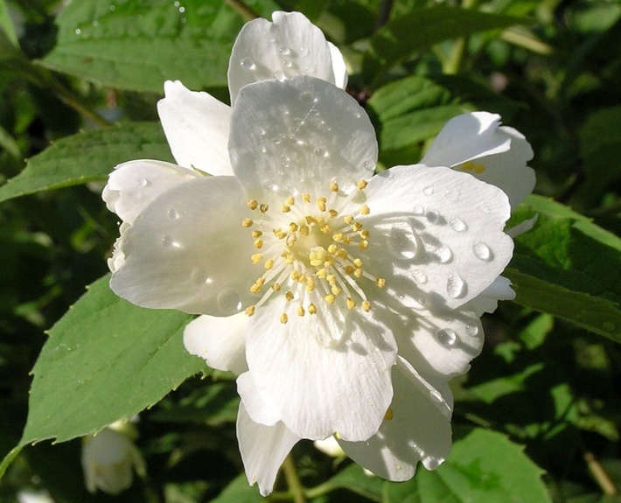
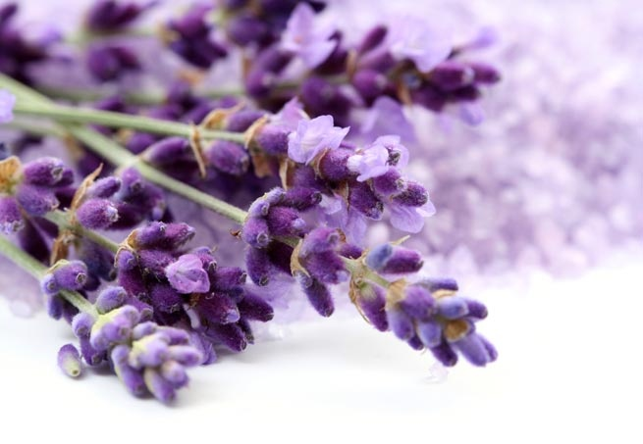
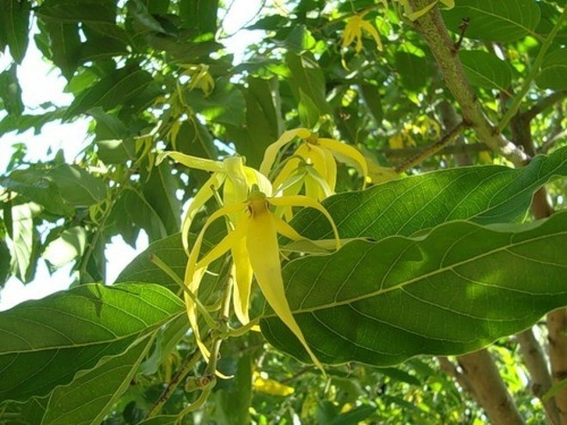
Основные виды масел
Расслабляющие натуральные эфирные масла:
роза Бензоин
ромашка
герань
сандал
кедр
душица
пачули
апельсиновый цвет
шалфей
жасмин
лаванда
иланг-иланг

Slide 5
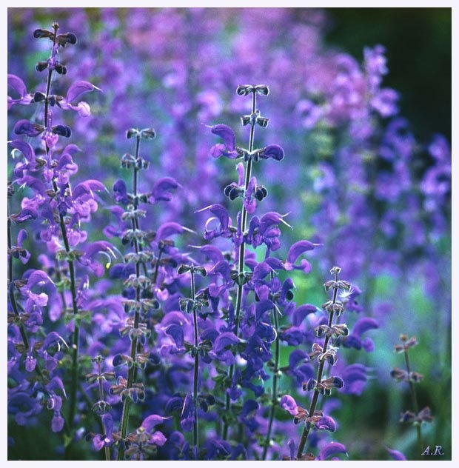
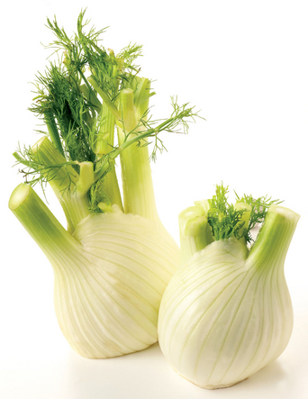
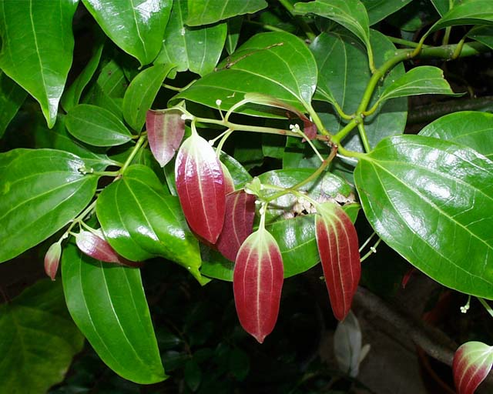
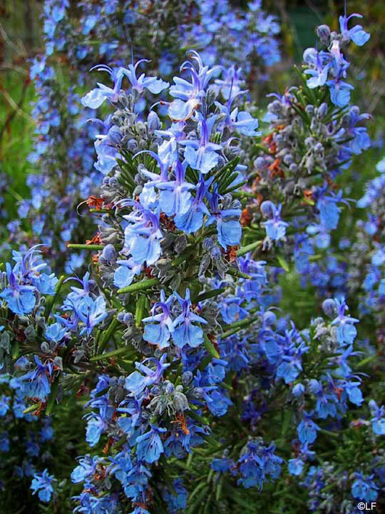
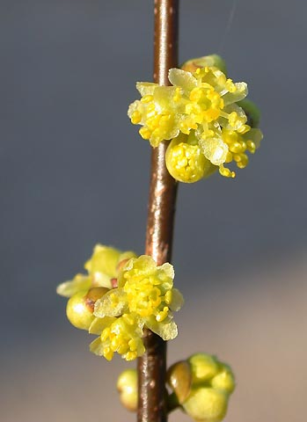
Освежающе-возбуждающие эфирные масла:
апельсин
кипарис
базилик
корица
бергамот
эвкалипт
можжевельник
лимон
сосна
гвоздика
мята перечная
герань
мандарин
грейпфрут
Согревающие натуральные эфирные масла:
имбирь
шалфей
гвоздика
душица
сандал
фенхель
корица
розмарин
бензоин

Slide 6
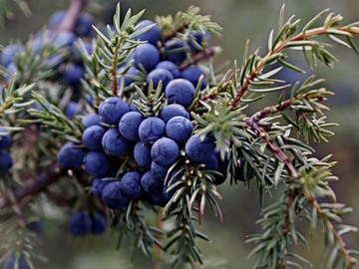
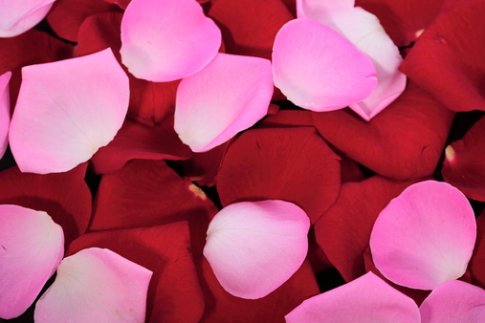
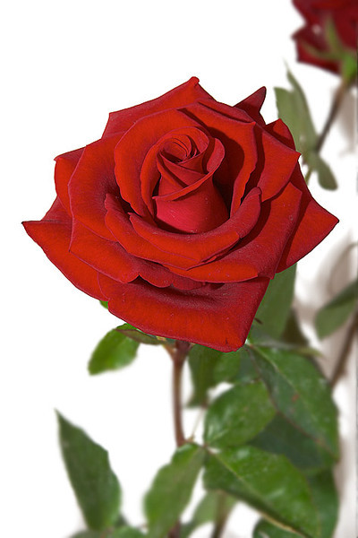
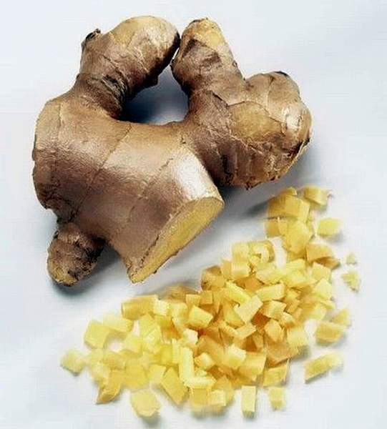
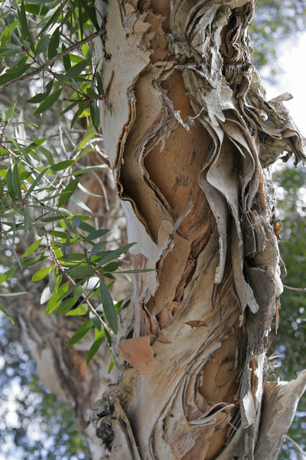
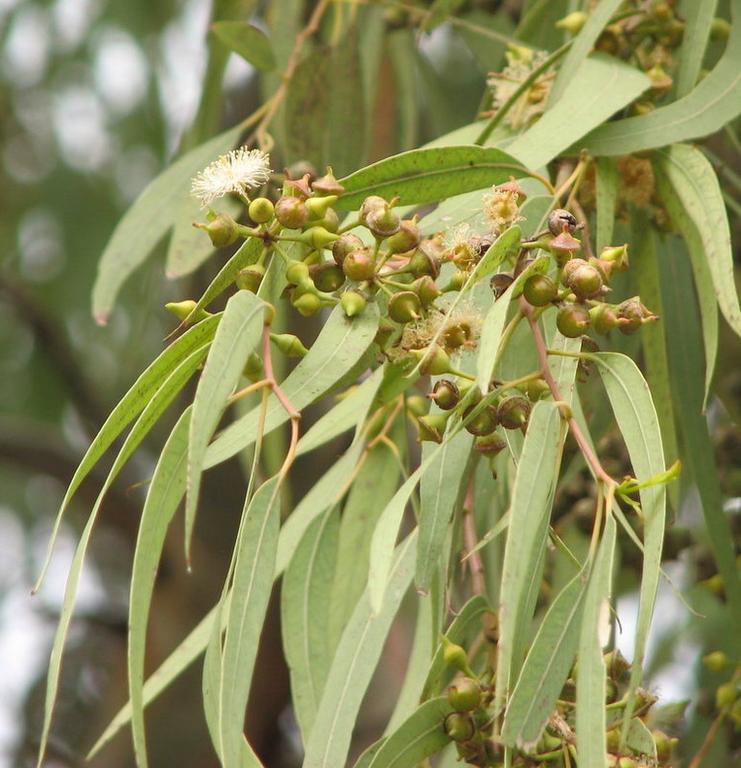
Эфир получают из:
корней(имбирь)
ствола и древесины (сандал, чайное дерево)
листьев(лимон, эвкалипт)
соцветий (роза)
плодов(в кожуре, в мякоти, в зёрнах).
масла
успокаивающие релаксирующие тонизирующие возбуждающие
У каждого масла свой аромат, особые действия и полезные свойства.
Например, экстракт розы омолаживает, регенерирует, разглаживает, повышает эластичность и упругость кожи, придает ровный и красивый цвет коже, устраняет неврозы, повышает работоспособность.
можжевельник
имбирь
чайное дерево
эвкалипт
роза

Slide 7
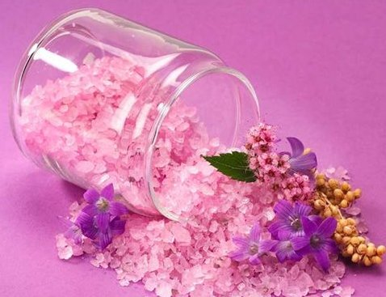
Характеристика масел по степени летучести
Легкие эфирные масла обычно испаряются через 20-30 минут. По своим основным лечебным свойствам эта группа обладает противовирусным, антисептическим действием. Влияние на эмоции – освежающее, придающее бодрость, поднимающее настроение.
Средние эфирные масла (цветочные, теплые) обладают способностью снимать болезненные ощущения, спазмы, облегчать дыхание при заболеваниях верхних дыхательных путей и легких. Они способствуют расслаблению, успокоению. Держатся такие запахи от получаса до полутора часов.
Тяжелые ароматические масла имеют крепкие сладкие запахи и способны удерживаться от 2-х до 6-ти часов. Основное свойство этой группы – тонизирующий эффект. Также эти запахи поднимают настроение и улучшают деятельность мозга, являются афродизиаками.

Slide 8
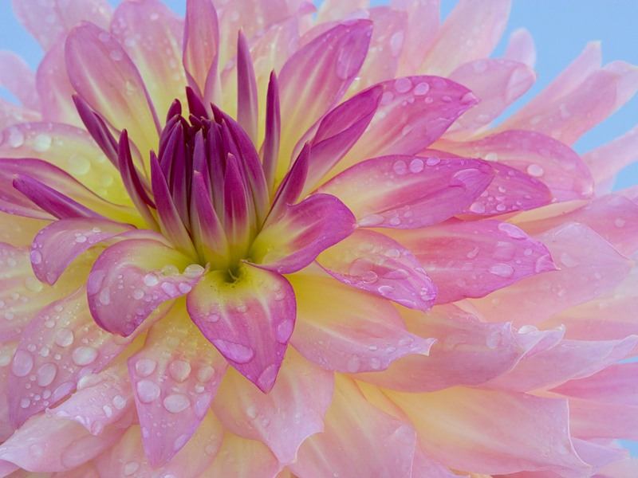
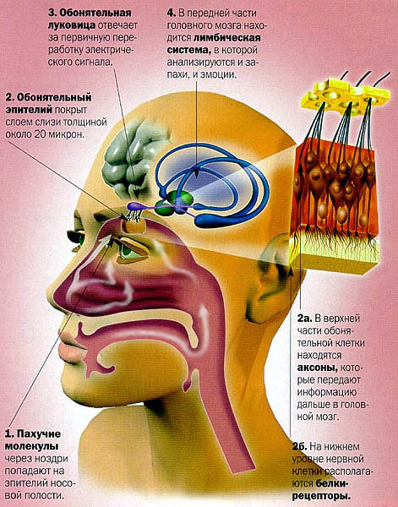
Строение. Химический состав
Химические соединения эфирного масла обладают высокой летучестью. Попадая на слизистую оболочку носа, они начинают взаимодействие с белками-переносчиками (G- протеинами). Протеины разносят молекулы масла к чувствительным рецепторам. Как только ароматическое вещество было доставлено к рецептору, начинается взаимодействие, в результате которого идет регуляция работы нервной системы и отделов головного мозга. В организме нормализуется работа всех систем, если есть проблемные состояния, они постепенно ликвидируются.

Slide 9
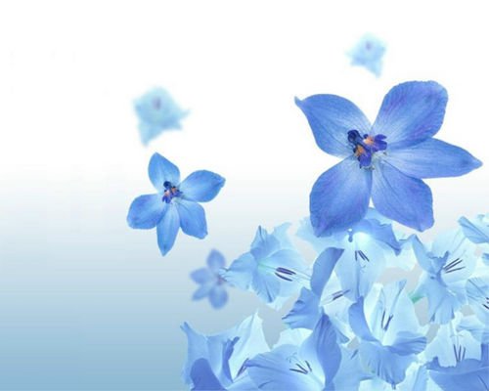
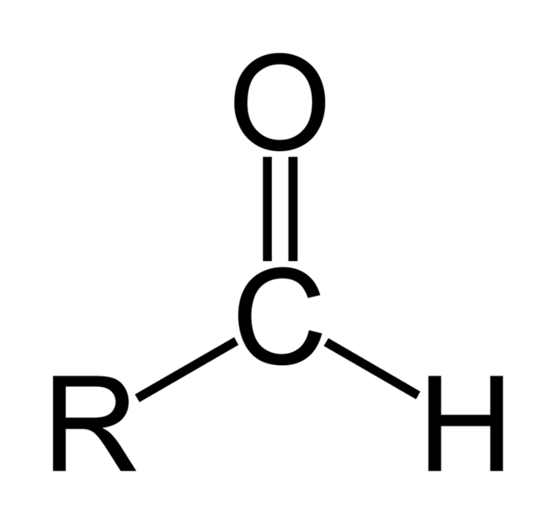
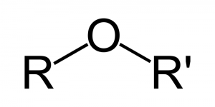
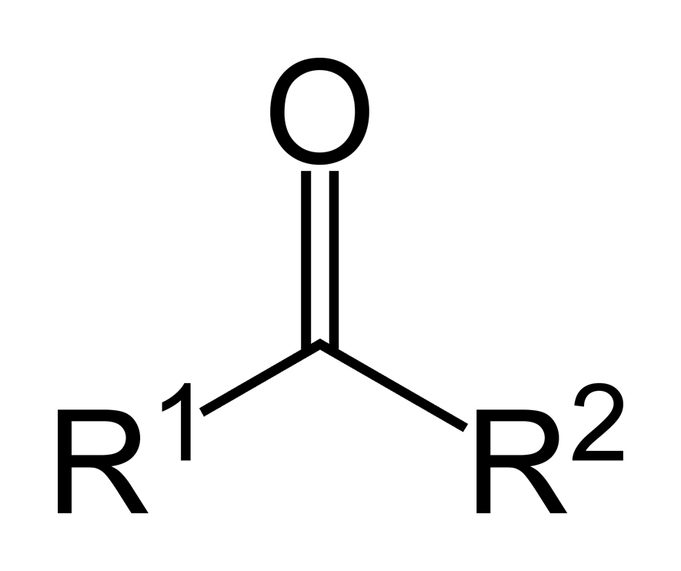
Ароматические углеводороды - основная полезная часть ароматических масел, их подразделяют на терпены и терпеноиды.
Терпены обладаю противовоспалительными, антисептическими и бактерицидными свойствами.
К терпеноидам относятся: эфиры, альдегиды, кетоны, фенолы, спирты и оксиды.
Эфиры обладают противогрибковыми свойствами, релаксирующим действием.
Альдегиды обладают седативным и противовоспалительным действием.
Кетоны снимают застойные явления, улучшают работу слизистых оболочек, ускоряют циркуляцию слизи.
Фенолы обладают бактерицидными и тонизирующими свойствами.
Спирты обладают антисептическими и противовирусными действиями.
Оксиды обладают сильным отхаркивающим действием.
Благодаря тому, что удалось разложить ароматические масла на химические соединения, современная промышленность начала производство синтетических аромамасел.
эфиры
альдегиды
кетоны

Slide 10
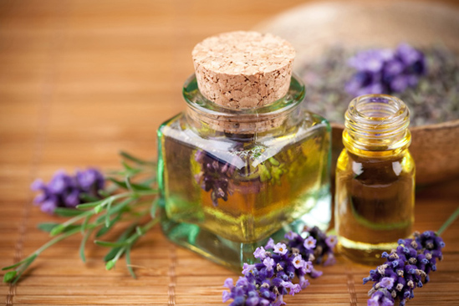
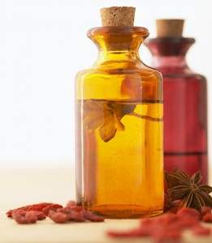
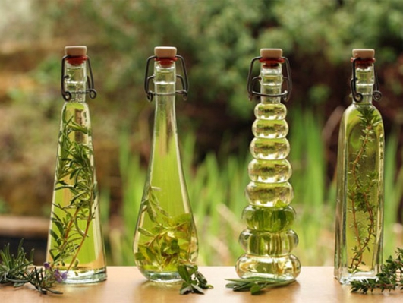
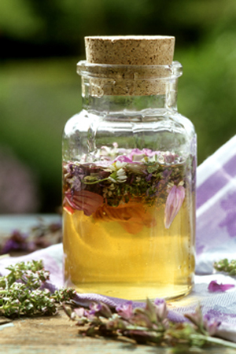
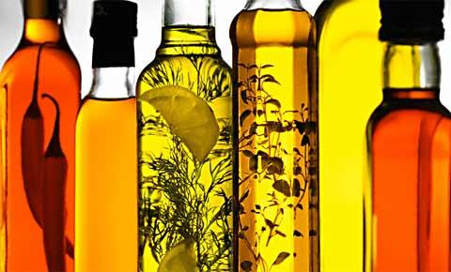
Получение ароматических веществ
Эссенция - вытяжка из растения либо концентрированный раствор, перед употреблением разбавляемый водой. Эссенцию добывают из корней, стеблей, листьев, коры, цветков или семян.
Рецепт получения
чистые сухие части растения положить в банку
залить растительным маслом
закрываем банку
ставим в тёмное тёплое место
спустя 3 недели масло нужно отфильтровать

Slide 11
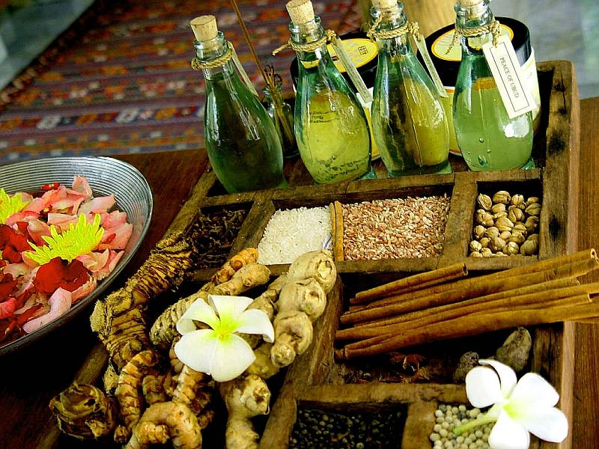
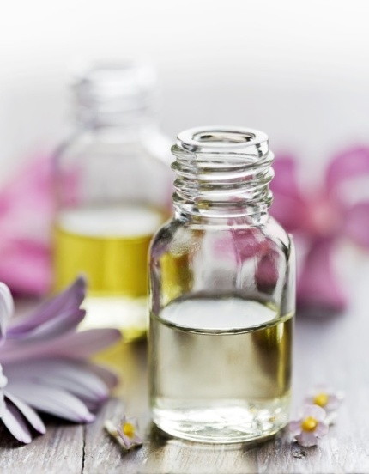
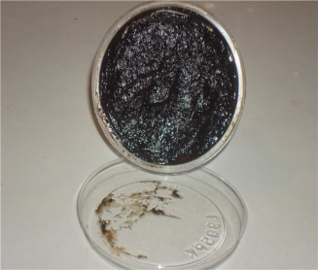
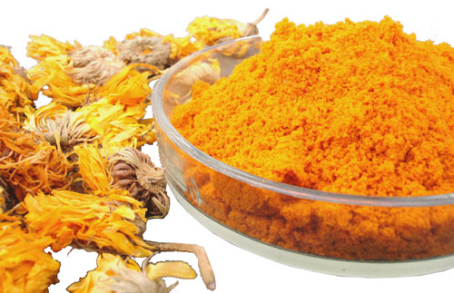
Экстракт - фармацевтический препарат, получаемый извлечением растворителями лекарственных веществ из сырья растительного происхождения;концентрированная вытяжка, очищенная от осадка.
экстракты экстракты
жидкие густые сухие водные спиртовые эфирные
Получение - выпаривание отваров и настоев
Хранение - прохладное место
Густой экстракт
Сухой экстракт
Жидкий экстракт

Slide 12
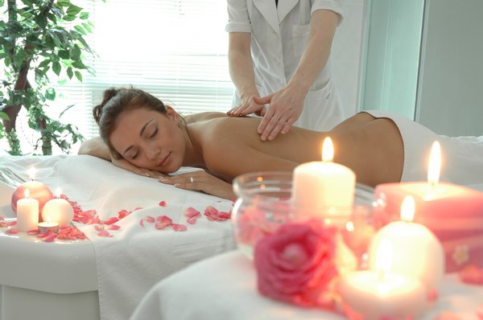
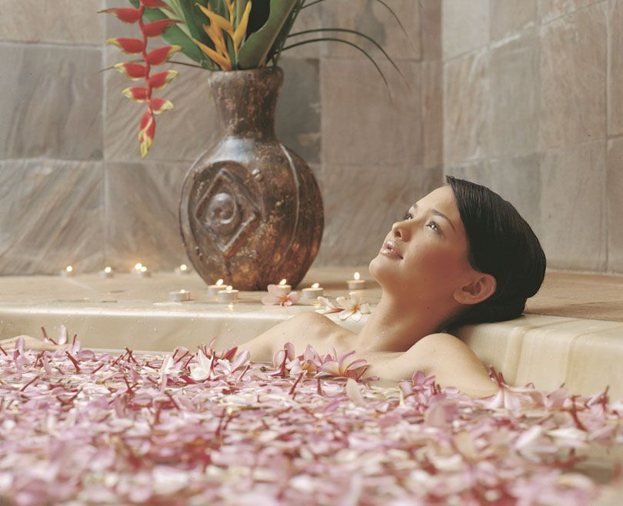
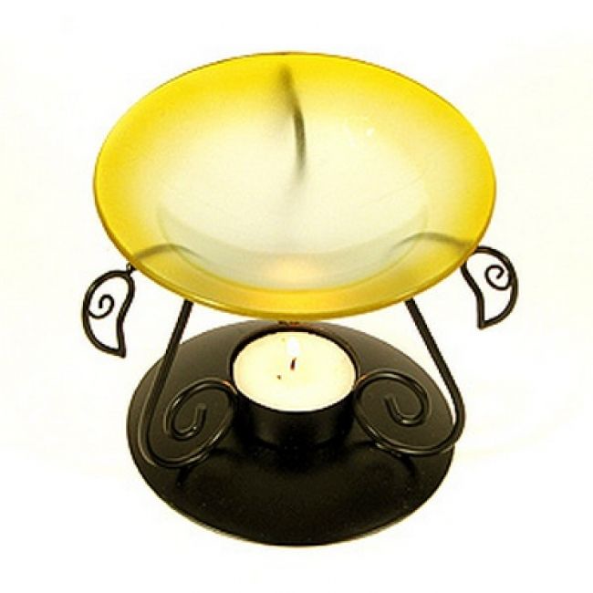
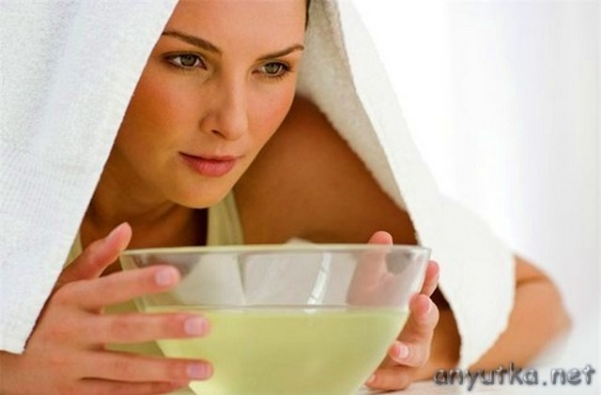
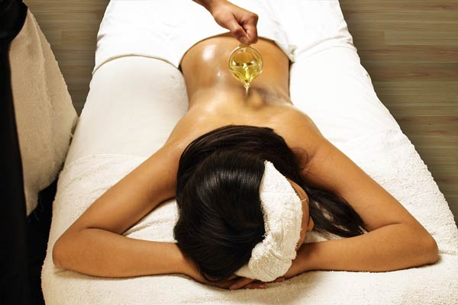
Применение
Ароматические масла применяют в одиночку и в композициях. Существуют различные комбинации: тонизирующие, релаксирующие, возбуждающие, антисептические и др.
В чистом виде масла не используются, это может вызвать раздражение кожи и слизистых, их обычно разбавляют (с водой, массажным не пахнущим маслом, глицерином).
Ароматические масла добавляют в ванну, делают ингаляции и массаж, используют в аромалампах.
Прежде чем использовать масло, необходимо провести тест-пробу на индивидуальную непереносимость и аллергию.

Slide 13

Правильное применение эфирных масел
В первую очередь не стоит забывать, что эфирное масло-это тоже лекарство и поэтому не стоит пренебрегать правилами дозировки. До начала использования лучше проверить свой организм на аллергическую реакцию на то или иное масло. Для этого достаточно капнуть одну каплю на локтевой сгиб и проследить, не появились ли резкие изменения на коже. Возможна так же аллергия на запах масла. Чтобы проверить вашу реакцию необходимо в течение дня несколько раз понюхать масло. Если аллергия есть – организм отреагирует – чиханием и слезотечением. Если запах масла вам не приятен – лучше его не использовать. Ароматерапия противопоказана беременным женщинам и больным эпилепсией.

Slide 14
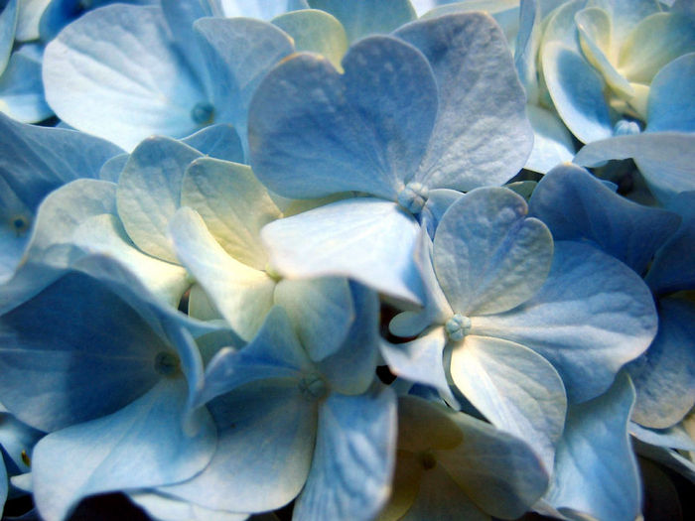
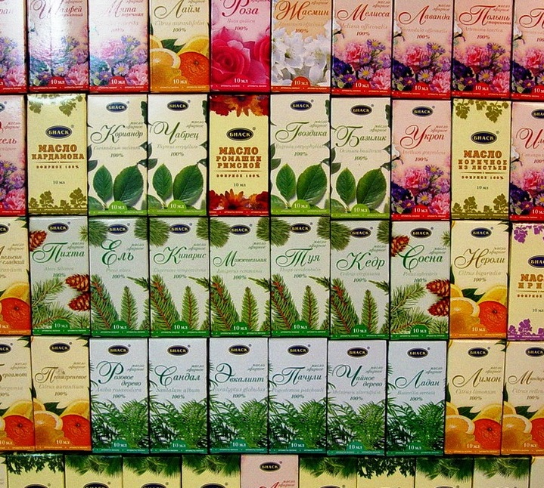
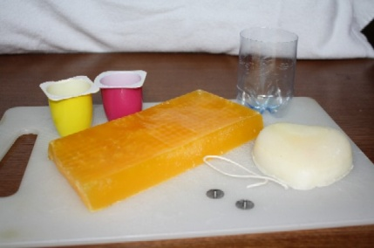
Свечи своими руками
Для изготовления одной ароматической свечи мне понадобилось:
200-300 грамм бесцветного парафина (можно воска)
100-200 грамм цветного воска (количество зависит от желаемой степени яркости цвета)
ароматические масла
различные формы
небольшая палочка
немного бечёвки;
Так же мне понадобились : кастрюля, железный ковш, водопроводная вода, нож, ножницы, ложка, тёрка. Чтобы провести данный опыт, нужна газовая или электрическая плита.

Slide 15
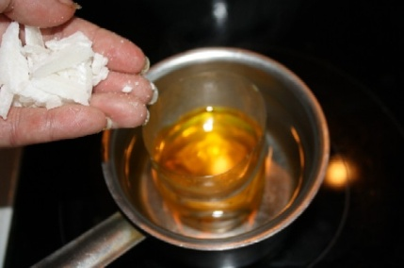









Опыт проходит в 10 этапов:
1.Нужно тонко нарезать бесцветный парафин.
2.На тёрке натереть воск разных цветов.
3.Затем, привязать бечёвку к небольшой палочке и установить в форму, как показано на рисунке.
4.Налив воды в кастрюлю, и насыпав парафин в ковш, растопить его на водяной бане. Постоянно помешивать ложкой.
5.Когда парафин полностью растопиться, добавить в него цветного воска и чайную ложку ароматического масла. Продолжать помешивать.
6.Доведя до однородной массы, перелить содержимое в форму, придерживая фитиль в вертикальном положении. Охладить.
7. ВНИМАНИЕ. Дождаться полного охлаждения свечи.
8. Ножницами отрезать фитиль.
9.На некоторое время опустить свечу в тёплую воду, только не полностью.
10.Перевернув форму, достать готовое изделие.
Вот так быстро и просто можно изготовить свечу в домашних условиях. Весь опыт занял у меня примерно полчаса.
Такую свечу можно использовать в различных целях, зависит от состава ароматического масла. Допустим, зажигать для приятного аромата в комнате. Или для создания романтической атмосферы. Широко используется в литотерапии, а особенно при медитации.

Slide 16


«Приготовление хвойного экстракта»
Цель: получить хвойный экстракт.
Исходное сырьё: 50мл 95% спирта, 10г хвои ели, затемнённая стеклянная банка с завинчивающейся крышкой.
Ход работы: сухие хвоинки поместить в банку и залить спиртом так, чтобы спирт покрывал их полностью. При необходимости примять деревянной ложкой. Затем поставить банку в тёмное холодное место на три недели.
Каждый день необходимо переворачивать банку для перемешивания содержимого.
Через три недели отфильтровать готовый экстракт. Хранить в недоступном для детей месте. Желательно в тёмной таре, при температуре не больше 15 градусов.
Эфирные масла хвойных успешно используются для лечения заболеваний опорно-двигательного аппарата - артритов, подагры, остеохондроза, ревматизма, невритов, поскольку обладают диуретическими свойствами, устраняют отечность и обладают болеутоляющим действием (особенно можжевеловое, сосновое, еловое и пихтовое эфирные масла), стимулируют кровообращение (эфирные масла пихты и сосны).

Slide 17

Заключение
Ароматерапия дает такие результаты, которые невозможно получить никакими другими современными средствами. Метод лечения эфирными маслами должен занять снова свое надлежащее место. Природа дала в руки человеку эффективное и мощное средство для борьбы с недугами, устранения воздействия на него отрицательных факторов научно-технического прогресса. И наша задача – разумно и эффективно использовать это неоценимое профилактическое и лечебное средство

Slide 18

Библиографический список
http://www.aromaoil.ru/
http://www.aromater.ru/aromamasla
http://www.fan-tom.ru/news/id/
http://justcosmetics.ru/aromatherapy/aroma-history.htm
http://mallola.com
http://ru.wikipedia.org
http://www.xumuk.ru
Л. Голан, Н. Виноградова «Ароматерапия.» Учебный курс.
Габриелян О.С.; Маскаев Ф.Н.; Пономарев С.Ю; Теренин В.И. «Химия 10 класс»
Жуков И.Н.; Ильяшенко О.Н. «Ароматические масла и способы их получения»
В. В. Николаевский «Ароматерапия.» — 2000.
С. С. Солдатченко, Г. Ф. Кащенко, А. В. Пидаев Ароматерапия. «Профилактика и лечение заболеваний эфирными маслами.» — Издание второе, исправленное и дополненное. — Симферополь: Таврида, 2002.

